Slide 1
第12章 商务智能系统
Lecture 12: Business Intelligence Systems

Slide 2
主要内容
12.1 开源数据挖掘软件
  12.1.1 概述
  12.1.2 Weka
12.2 商品化的商务智能系统

Slide 3
12.1.1 开源数据挖掘软件概述
常用的开源数据挖掘或机器学习软件有：
  Weka
  R软件
  RapidMiner
  Orange
  KNIME
  Tanagra
  …等

Slide 4
Weka
新西兰怀卡托（Waikato）大学开发的系统，是Waikato Environment for Knowledge Analysis的缩写。该系统用Java语言开发。在windows、Linux以及Macintosh操作系统上都可以运行。
可以从http://www.cs.waikato.ac.nz/ml/weka免费下载。
它有四种使用方式：Explorer、Knowledge Flow、 Experimenter和命令行。
Explorer的具体使用方法我们将在12.1.2节介绍。

Slide 5
R软件
提供众多的分析功能以及图形绘制功能。
数据挖掘功能包括分类、聚类、关联规则、回归分析以及时间序列分析等。
还提供统计分析功能。
该软件可从网站http://ww.r-project.org/下载。
R的内核是用C语言实现的，但是要开发新的挖掘算法使用R提供的脚本语言，即R语言，开发更灵活、快速。

Slide 6
RapidMiner
较早的版本称为 YALE (Yet Another Learning Environment)。可以从http://rapid-i.com下载。
用Java开发的，可以调用Weka中的挖掘算法等组件。使用树状结构来组织各种分析组件。
其用户遍及40多个国家。
可以通过图形化界面、命令行方式以及Java API的方式使用其丰富的数据处理、分析及可视化功能。
可以访问众多的数据源。

Slide 7
KNIME（Konstanz Information Miner）
可从http://www.knime.org下载，在windows、Linux以及Macintosh操作系统上都可以运行。
用Java开发，可以调用Weka中的挖掘算法。使用方式类似于Weka中的Knowledge Flow，可以很方便地通过可视化的方式创建数据分析的整个流程。
该软件的使用方式也与一些商品化的数据挖掘软件，如IBM SPSS和SAS Enterprise Miner相似。

Slide 8
Orange
网站为http://www.ailab.si/orange。
与KNIME类似，也是一种基于组件的数据挖掘开源软件，通过各种控件设置挖掘步骤，组成挖掘流程。
其底层核心由C++开发，用户可以使用脚本语言Python进行扩展开发。在windows、Linux以及Macintosh操作系统上都可以运行。提供了100多个控件（widget），覆盖了绝大多数数据分析功能，使用简单。
提供丰富的可视化功能。

Slide 9
Tanagra
可从网站http://eric.univ-lyon2.fr/~ricco/tanagra/en/tanagra.html下载，可运行于Windows操作系统。
其前身是SIPINA，主要实现是有监督的学习算法，如决策树。在此之上，Tanagra增加了无监督的许多学习方法，如聚类、关联分析等。
统计分析功能很强，提供了很多的统计检验、特征选取与构造以及回归分析、因子分析等功能。
可视化能力较弱。

Slide 10
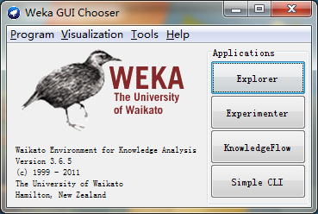
12.1.2 Weka
主要介绍Explorer方式下Weka的使用方法。
先介绍可输入的数据格式
然后分别以一种典型方法为例说明Weka实现数据预处理、关联分析、分类、聚类、回归分析以及特征提取等主要技术的使用方法。

Slide 11
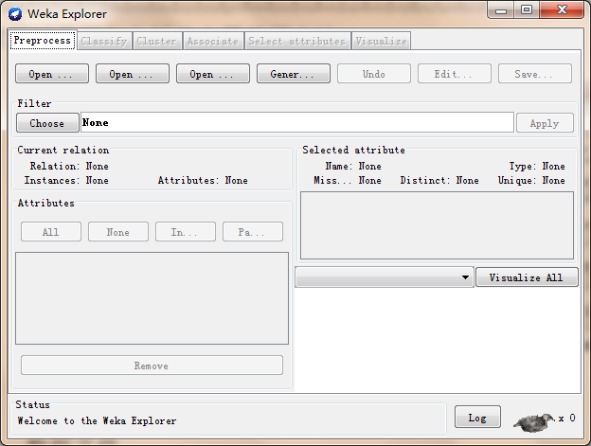
Weka Explorer的主界面
主界面

Slide 12
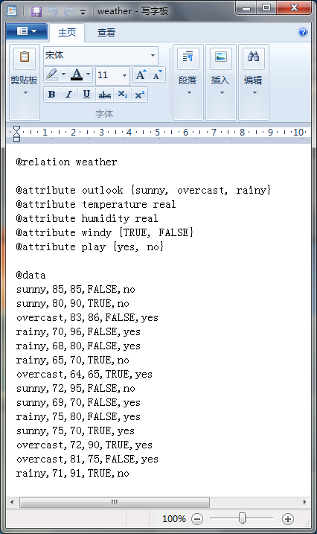
数据文件
Weka可识别的文件格式有多种，包括ARFF、C4.5、CSV等。其中ARFF是其独有的文件格式。
Weka自带了多个ARFF格式的数据文件，如weather、CPU、iris等。
如右图可在写字板中打开weather数据集。

Slide 13
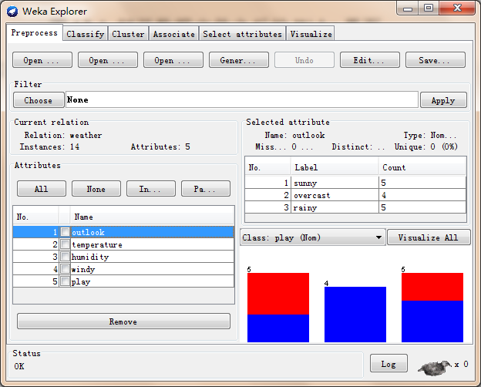
打开数据文件后的Weka界面
界面的左下部分显示的是所有属性

Slide 14
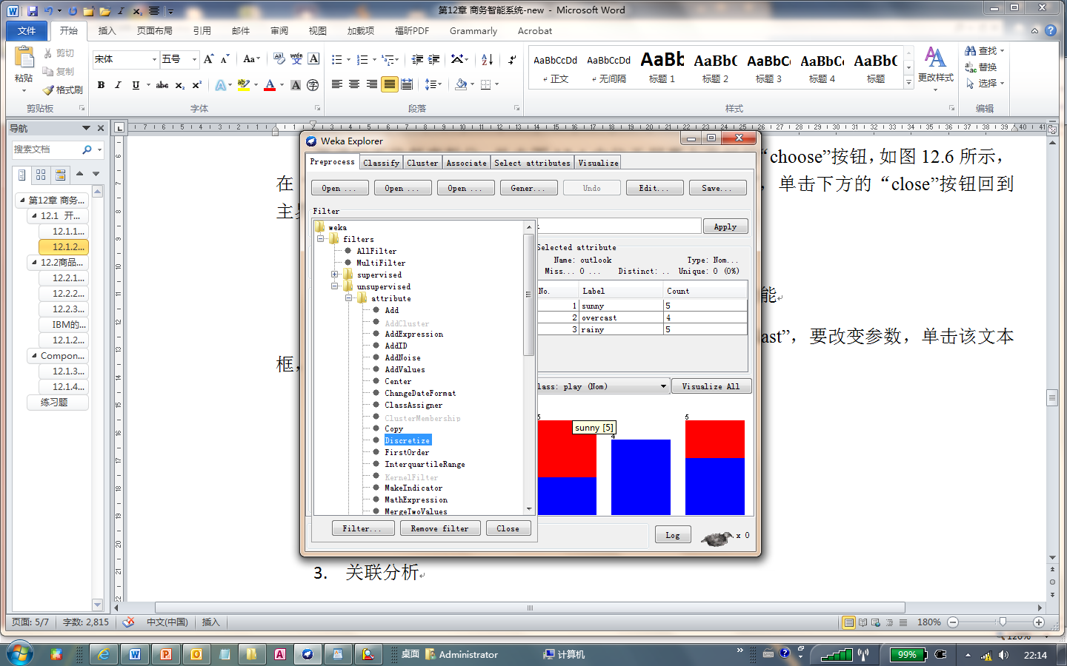
数据预处理
要对weather数据集进行关联分析，需要将其中的两个连续类型的属性先进行离散化处理。
单击上图中位于屏幕上半部的choose按钮，在unsupervised类型下的attribute下选择Discretize，如右图所示。
选择无监督离散化功能

Slide 15
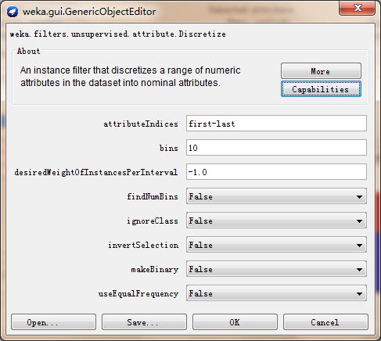
离散化参数设置
设置离散化为10个等间隔

Slide 16

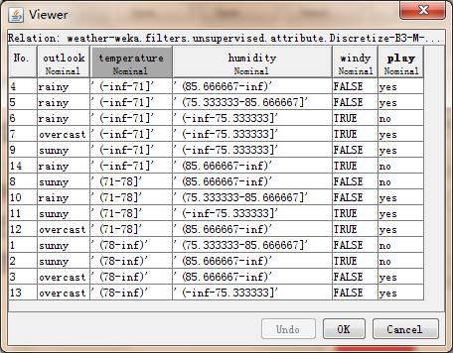
离散化后的weather 数据集

Slide 17
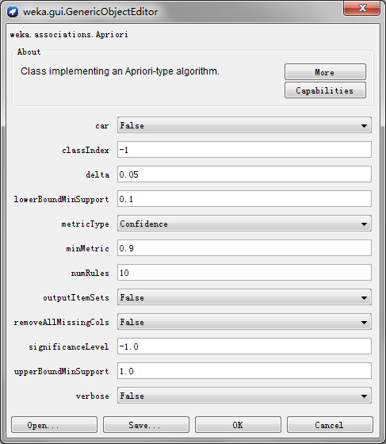
关联分析
关联规则的参数设置

Slide 18
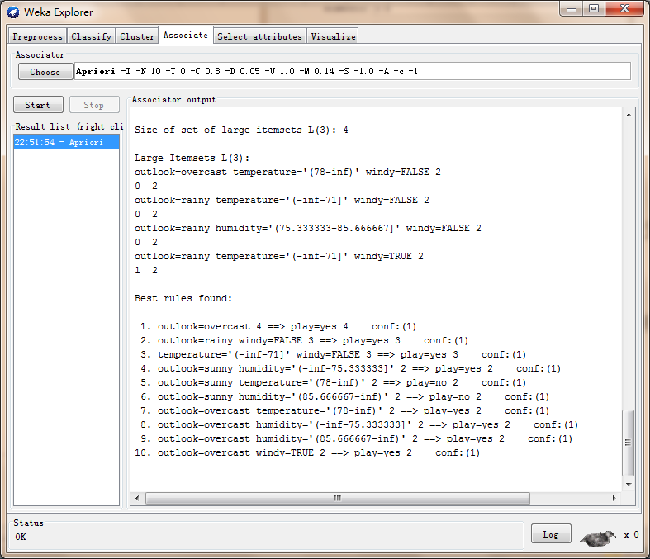
输出结果
右边为类别的关联规则的部分输出结果

Slide 19
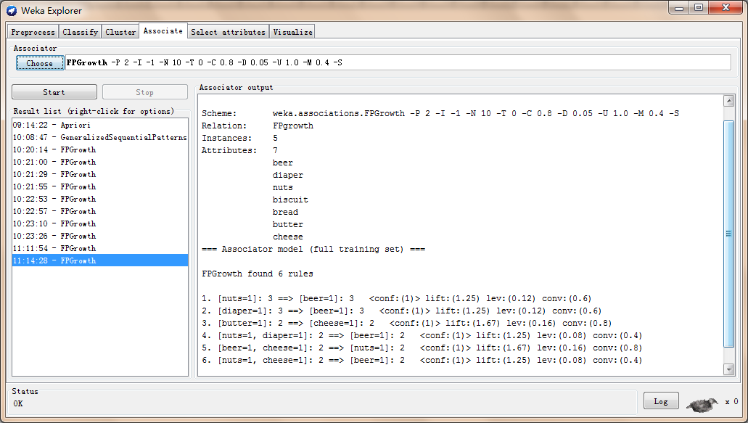
FPGrowth算法
利用FPGrowth算法发现的关联规则

Slide 20
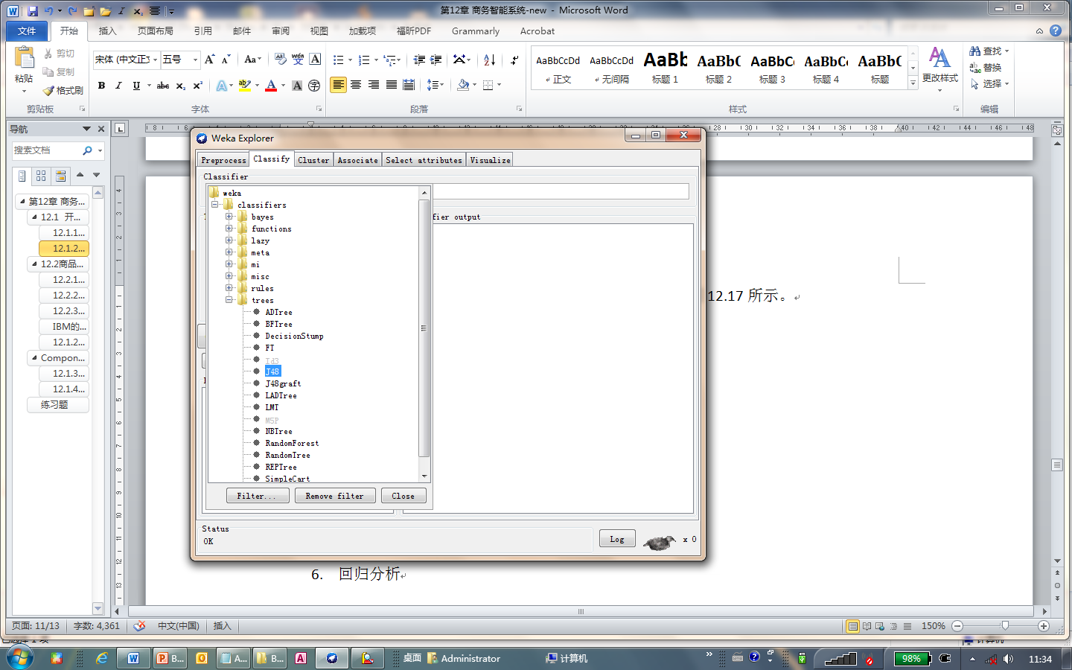
分类
Weka中提供的分类算法列表

Slide 21
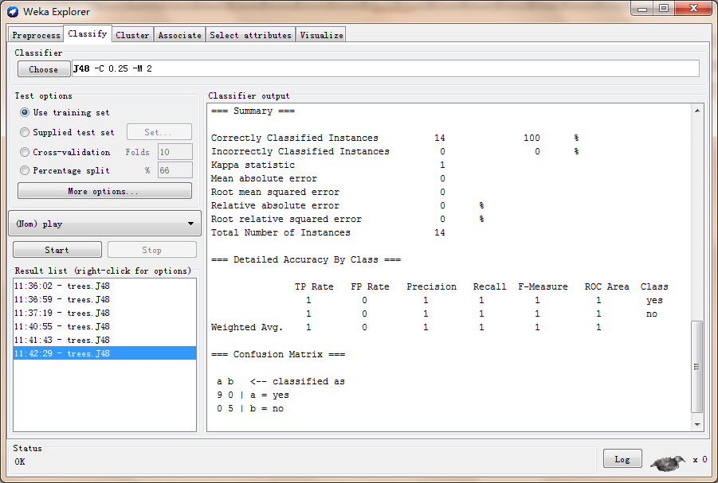
输出结果
决策树分类器的部分输出结果

Slide 22
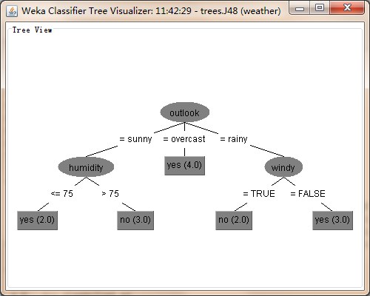
可视化显示
可视化决策树

Slide 23
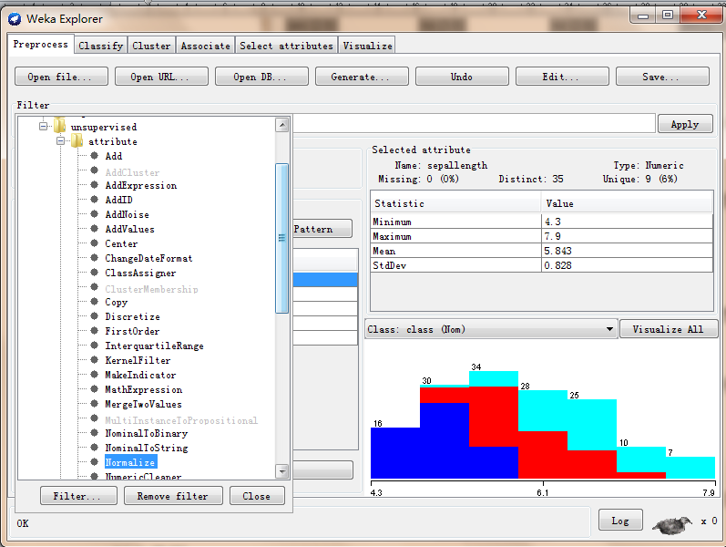
数据规范化与聚类
规范化方法的选择

Slide 24
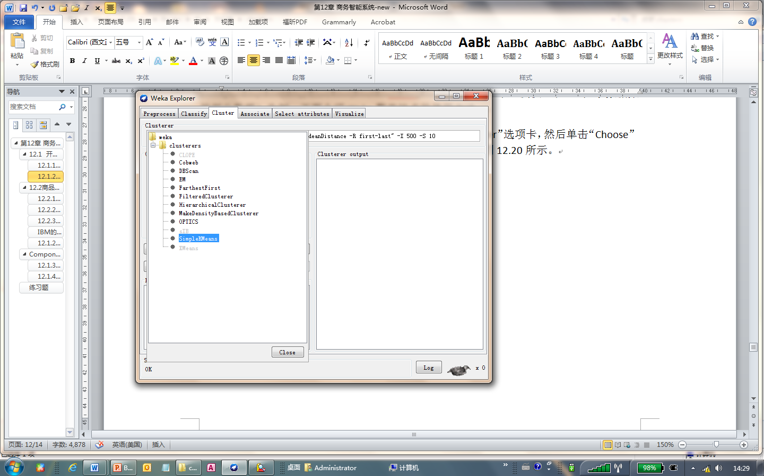
聚类
Weka提供的聚类方法列表

Slide 25
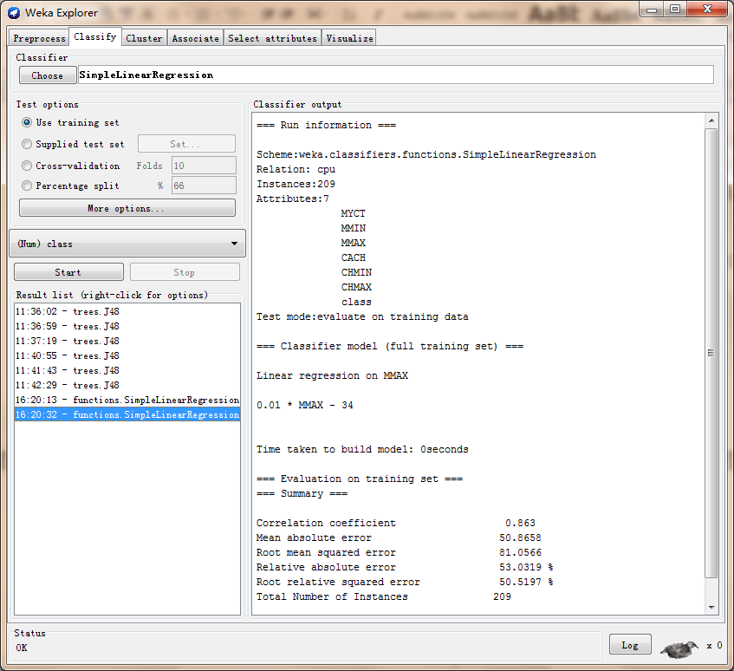
回归分析
CPU数据集的多元线性回归 （SimpleLinearRegression）结果

Slide 26
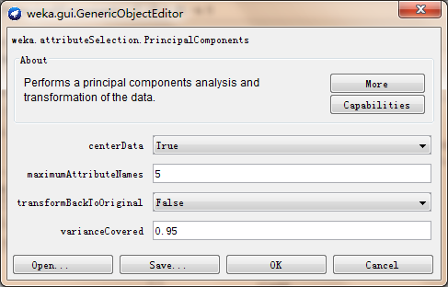
特征提取
主成分分析的参数设置

Slide 27
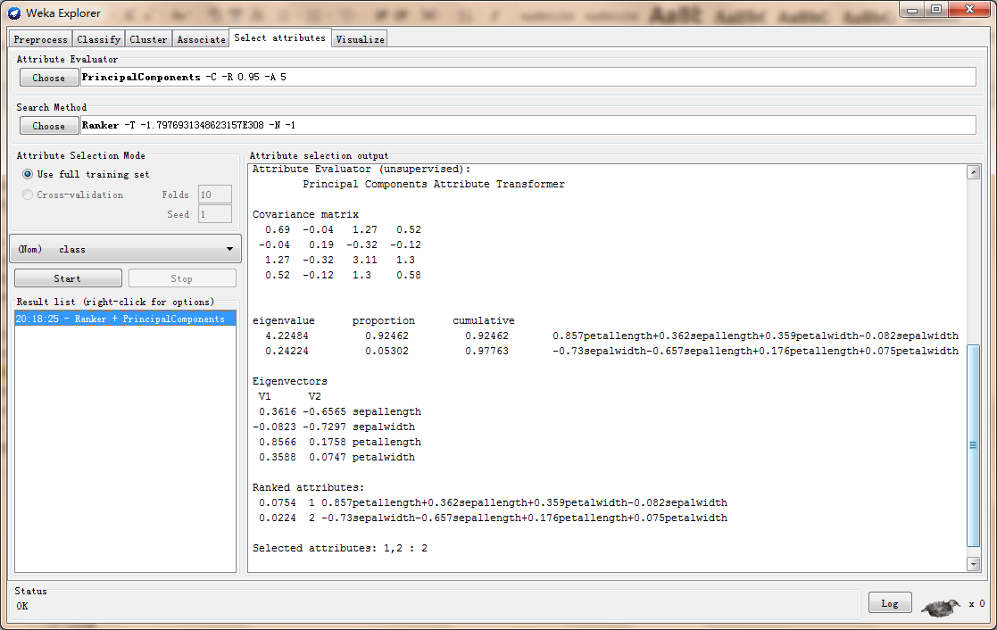
结果显示
Iris数据集的主成分分析的结果

Slide 28
12.2 商品化的商务智能系统
国外有IBM、甲骨文（Oracle）、SAP、赛仕（SAS）、微策略（MicroStrategy）、Teradata以及微软（Microsoft）等。
国内有用友华表（http://www.cellsoft.cc/）、浪潮（http://www.inspur.com/）、金蝶（http://www.kingdee.com/）、久其（http://www.jiuqi.com.cn/）、奥威智动（http://www.powerbi.com.cn/）等。
这些商务智能的产品涉及查询、报表、数据仓库、在线分析处理、数据挖掘、文本挖掘及业务可视化工具等。

Slide 29
数据仓库主要供应商、产品和网址
供应商产品 | 网址
Oracle数据仓库 Oracle Data Integrator | http://www.oracle.com/
Teradata Enterprise Data Warehousing | http://www.teradata.com/enterprise-data-warehousing/
SAS Enterprise Data Integration Server | http://www.sas.com/software/data-management/entdiserver/index.html
IBM InfoSphere Warehouse | http://www-142.ibm.com/software/products/cn/zh/category/SWM00
Microsoft SQL Server | http://microsoft.com/china/

Slide 30
OLAP主要供应商、产品和网址
供应商产品 | 网址
IBM Cognos BI | www.ibm.com/software/analytics/cognos/
Oracle ESSBASE | http://www.oracle.com/
Microsoft SQL Server OLAP services | http://microsoft.com/china/
SAS OLAP服务器 | http://www.sas.com/technologies/bi/index.html
SAP BusinessObjects Analysis | http://www.sap.com/
SAP Netweaver BW | http://www.sap.com/
MicroStrategy | http://www.microstrategy.com/

Slide 31
数据挖掘主要供应商、产品和网址
供应商产品 | 网址
IBM SPSS modeler | http://www.ibm.com/software/analytics/
SAS Enterprise Miner | http://www.sas.com/datamining
SAS Text Miner | http://www.sas.com/text-analytics/text-miner/index.html
IBM Intelligent Miner | http://www.ibm.com/software/analytics/
Microsoft SQL Server | http://www.microsoft.com/zh-cn/default.aspx
Oracle Data Miner Oracle ESSBASE | http://www.oracle.com/
Teradata TeraMiner | http://www.teradata.com/

Slide 32
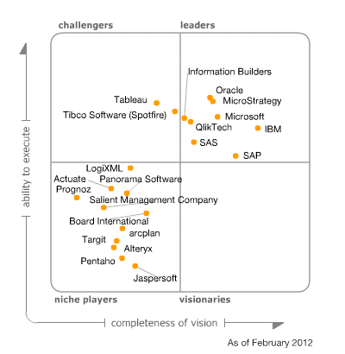
商务智能魔力象限
2012年2月发布的商务智能魔力象限

Slide 33


